Slide 1
Influence of Environmental Humidity on Tropical Cyclone Size
2011/01/04
魏士偉
參考文獻： Hill K. A. and G. M. Lackmann, 2009：Influence of
Environmental Humidity on Tropical Cyclone Size. Mon. Wea. Rev.,
137, 3294~3315

Slide 2
大綱
簡介
研究方法
模擬結果
物理機制
結論

Slide 3
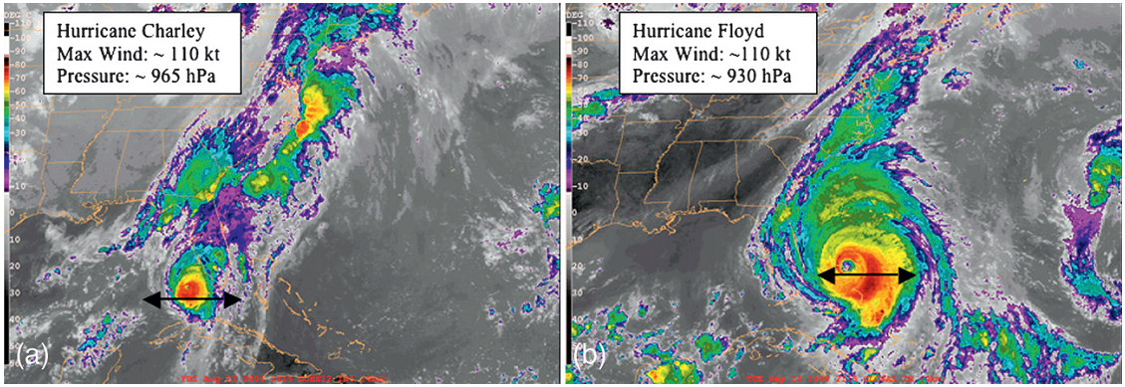
簡介
熱帶氣旋常常被觀測到有著不同的尺寸大小，兩個極端的例子如下：
Tip(1979)~1100km
Tracy(1974)~50km中心風速接近65m/s
中心最大風速接近的颱風，由於範圍大小不一樣對於社會民生的影響也不一樣。

Slide 4
簡介
影響熱帶氣旋尺寸的環境與動力因素會與熱帶氣旋的路徑、強度還有影響的預測有所關連。
過去許多研究探討了很多因素與熱帶氣旋尺寸之間的關係，但都沒有闡述影響熱帶氣旋尺寸的物理機制。
本篇研究主要是想探討環境濕度對於熱帶氣旋週遭風場的影響。
作者們假設熱帶氣旋風場的大小與外圍螺旋雨帶的範圍還有強度相關，而螺旋雨帶又與環境相對濕度有所關係。

Slide 5
研究方法—位渦
1
2
其中y是無平流位渦通量
本研究使用Lackmann(2002)的定壓位渦趨勢方程式，為了估計雨帶的影響及不對稱特徵，通量項分成了角平均與擾動項兩分量。

Slide 6
研究方法—假設
作者們假定熱帶氣旋風場的尺寸大小與環境濕度相關，也就是說與眼牆以外的降雨強度與空間分佈有所關連。
環境濕度較乾→外圍降雨下降→外部PV減少→進入內核PV塔的PV減少→較窄的PV塔與較小的最大風速半徑。
外圍地區的降雨分佈亦會受到其他系統或是地形的影響，在本研究直觀的測試環境濕度這一方向的假設。

Slide 7
研究方法—數值實驗
 | 理想化實驗
模式 | ARW 2.2
網格間距 | Outer domain : 6km (400×400 grid points) Inner domain(Vortex tracking) : 2km (508×508 grid points)
垂直分層 | 47層，模式頂層50hPa
Nesting | One way nesting
雲微物理法 | WSM6
積雲參數化 | None
邊界層參數化 | MYJ boundary layer parameterization
地表層參數化 | MYJ surface layer scheme
模擬時間 | 10天
科氏力參數 | f-plane, f = 11°
環境溫度與SST | 8.5°~11°N, 40°~60°W 2005年9月的區域平均
SST | From Reynolds 0.5° analysis, area average is 29.2℃

Slide 8
研究方法—數值實驗
初始渦旋徑向風速分佈(Max. : 20m/s at 50km)
初始渦旋垂直結構
P_{m}= 850hPa
透過不同的環境相對濕度共分四組實驗
20RH、40RH、60RH、80RH
數字部分代表了距中心150km以外的相對濕度。
在100km內維持80%，100~150km之間線性遞減至與150km外的相對濕度相同。

Slide 9
模擬結果—尺寸
四種實驗結果在眼牆區域都有很高的回波值(>55dbz)，不過很明顯的可以發現80RH外圍雨帶發展的較其他三者旺盛許多。並且有著較大的眼與較寬的眼牆。

Slide 10
模擬結果—尺寸
80RH的RMW是20RH的三倍左右
對流與二次環流開始建立
四組實驗的RMW逐漸上升

Slide 11
模擬結果—尺寸
80RH的RHW達到250km，20RH的卻只有100km
由於100km以內的相對濕度都是80%因此模擬初期的RHW大小都差不多，因此延遲了外部環境場對熱帶氣旋發展的影響。

Slide 12
模擬結果—尺寸
四種實驗都能看到風場向外擴展的情況，這與外圍環境場由於表面通量與對流而變濕的情況有著相同的變化。

Slide 13
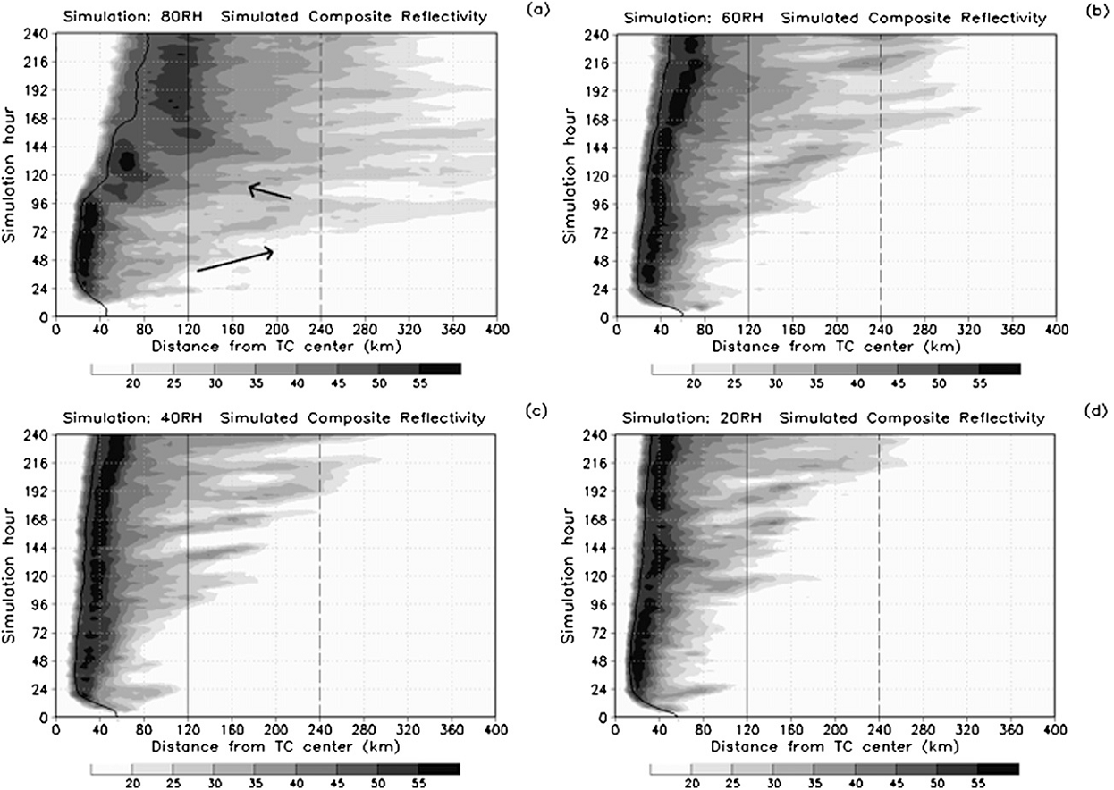
模擬結果—尺寸
除了80RH的實驗，其他三組實驗雷達回波多半沒能超過240km。並且最強回波的眼牆在80RH達到了120km，其餘的大約在40km左右。
前述的外圍濕度增加的情形同樣可以從雷達回波看到。另外80RH的擴展速度較其他三種實驗都來得快。
80RH在96與144小時發生了眼牆替換的現象，伴隨著最大風速半徑的增加。

Slide 14
模擬結果—強度
20、40、60RH在第九天有些許增強後維持穩定。
在72小時之後由於梯度風以及模式地表層相當強的動量交換係數使得四組實驗之間最大風速的差異並不大。
RH80最低氣壓約880hPa其他三個實驗大約在900hPa。
四組實驗在48hrs之後最大風速相當穩定，變動幅度都在±10m/s。

Slide 15
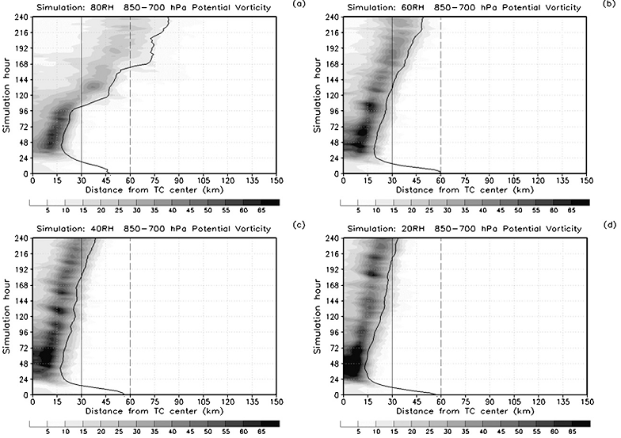
物理機制—位渦診斷分析
在80RH的PV最大值擴張到60km相對來說20RH卻只出現在25km左右的位置。
96小時前80RH與其他三組實驗有著差不多的PV強度，可是在TC擴張後PV就變弱許多。

Slide 16
物理機制—位渦診斷分析
80RH的實驗中120小時後的降雨分佈開始擴展與PV塔的擴張情況一致。並且在高雷達回波值的區域向外擴張後很快地PV tower也向外擴展。

Slide 17
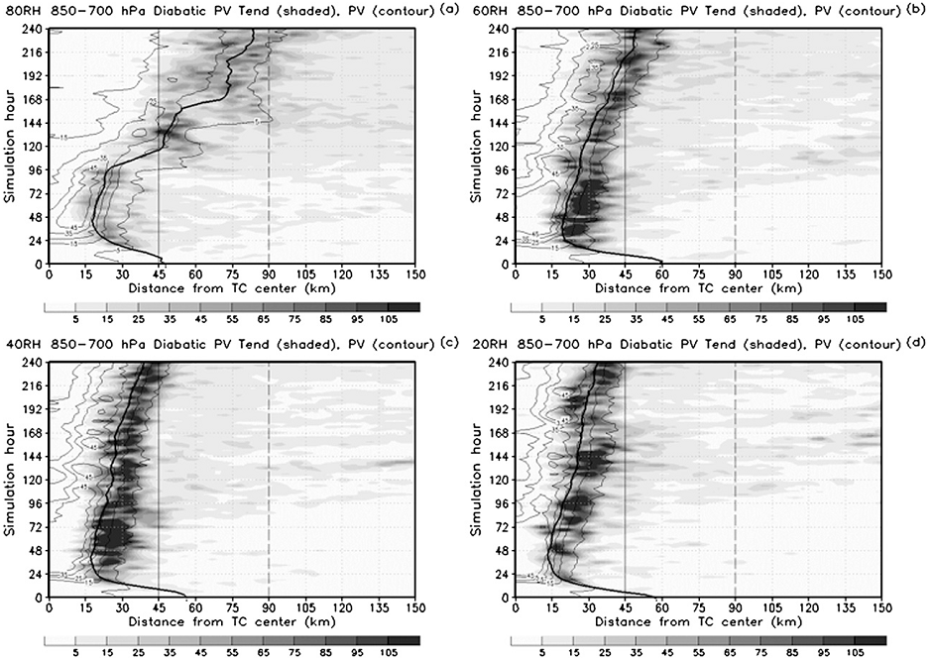
物理機制—位渦診斷分析
比較這兩頁的圖可以得知內核區最大的絕熱PV出現的位置會比最強回波的位置更靠中心。
離中心45~90km處的絕熱PV高值與眼牆外強雷達回波的螺旋雨帶位置相重合。

Slide 18
物理機制—位渦診斷分析
從時序圖中可以看出颶風風場的擴張與外圍雨帶的平均雷達回波有相當程度的關係，雷達回波增強，颶風風場的半徑也增加。

Slide 19
物理機制—位渦診斷分析
圖(d)為角平均PV可以看見在眼牆的部分除了正趨勢也有負趨勢存在。而距離內核更遠處都有著正趨勢應該是與螺旋雨帶絕熱生成有關。
圖(c)為淨冷卻，由於蒸發與融化都會吸收熱量因此200km以外主要的淨冷卻都出現在融化層以下。
圖(a)中幾乎所有區域都是淨加熱的情況，除了一些小區域是淨冷卻。
圖(b)從雲底到雲頂(~12km)的淨加熱部分可以超過半徑400km。

Slide 20
物理機制—位渦診斷分析
外核區域高的絕熱PV生成與PV分布的擴展剛好一致，並且外核區域絕熱PV的徑向向內傳輸能夠增強內核的PV。
接下來會用片段位渦反演研究內、外核PV對於風場擴張的貢獻。

Slide 21
位渦塔成長以及眼與風場的擴展
不過80RH的增加速度比較快，但是到了132小時後突然停止，20RH則是在10天內持續增加。
兩個實驗PV的體積平均(0~80km, surface~250hPa)都至少有6天(144小時)的時間持續增加。

Slide 22
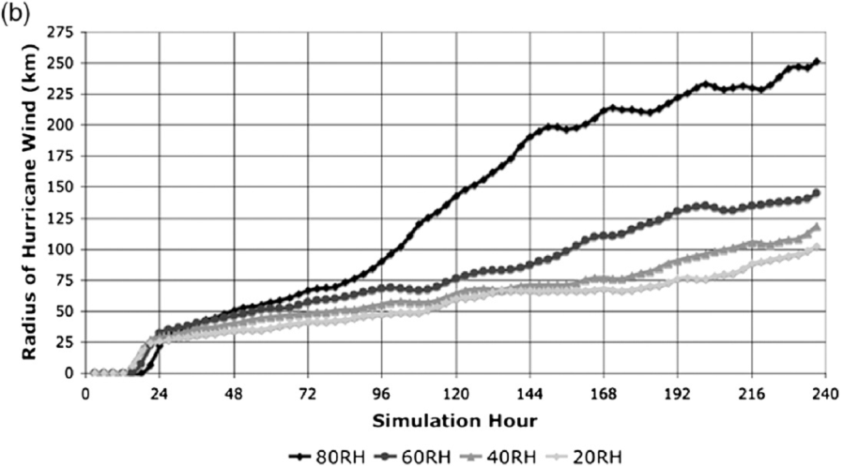
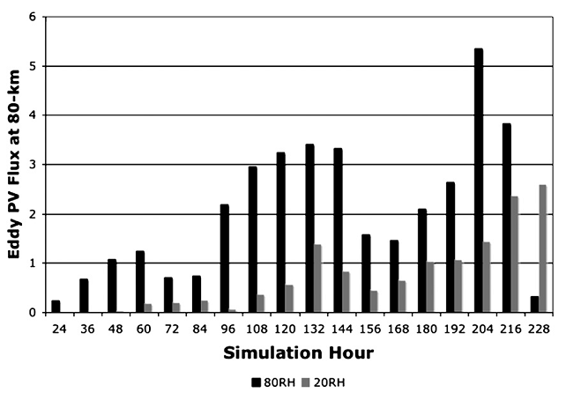
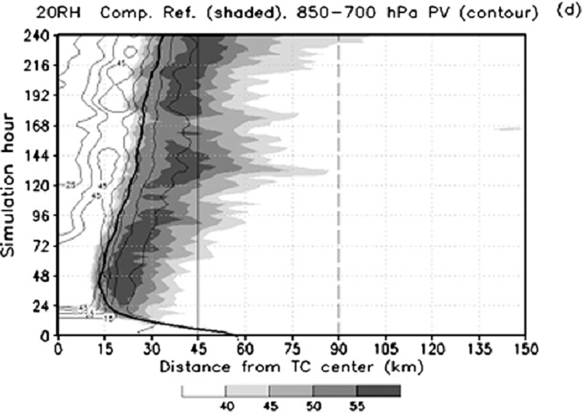
位渦塔成長以及眼與風場的擴展
在84~132小時這段區間80RH的渦漩位渦通量約為20RH的5倍左右。而這也反應了20RH外圍雨帶較80RH少的現象。
20RH的實驗中在192小時之後PV通量才達到最高，在時間上與RHW的擴展以及外核區域雷達回波增強相符。

Slide 23
位渦塔成長以及眼與風場的擴展
在眼牆內Vortex Rossby waves的潰散也有助於TC內核的擴展，這現象可以從圖(c)看見在眼與眼牆間有高降雨率的區域。
圖(d)經過了新眼牆的生成階段，TC達到了較為穩定的狀態，有著較大的眼與單一的眼牆。
眼的擴張與RMW的增加相關，可是並不能確定其必定伴隨著RHW的增加。不過在80RH的實驗中RMW與RHW是在相同的時間增加的。
80RH的PV在84小時後快速成長，從(a)中可以看到有明顯的眼牆與眼(~30km)。
圖(b)可以看見外側約75km有一新眼牆開始生成。

Slide 24
物理機制—螺旋雨帶
在眼牆外的氣旋PV與高回波值的雨帶位置重合，這與許多前人研究(May and Holland, 1999; Chen and Yau, 2001; Hence and Houze, 2008)的結果相符。

Slide 25
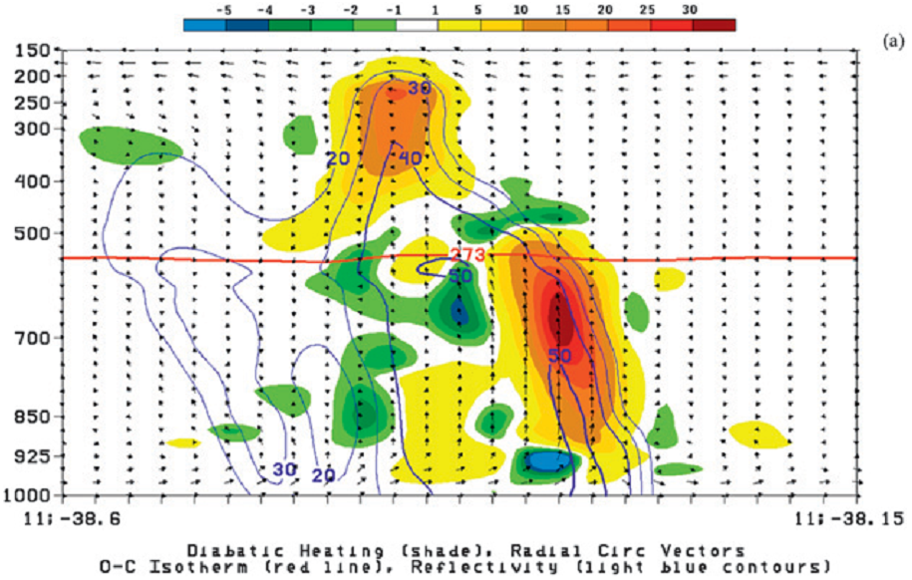
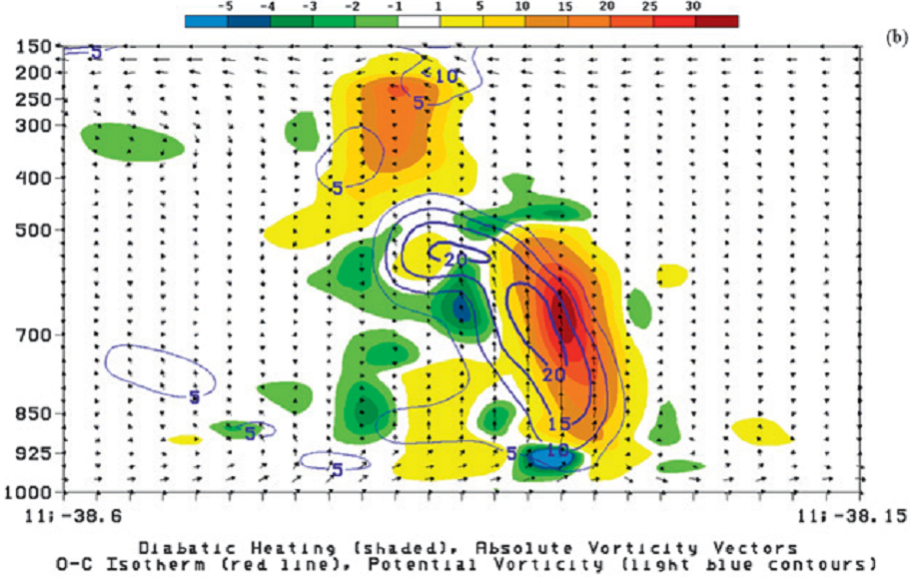
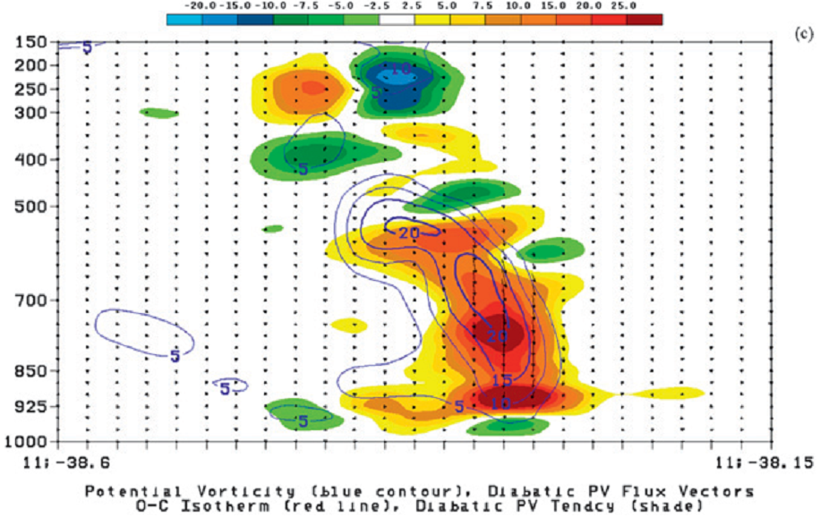
物理機制—螺旋雨帶
圖(a)中最大的絕熱增溫位置出現在強上升運動區，較最高雷達回波值更靠近中心。絕熱冷卻區域主要被限制在融化層以下，而螺旋雨帶截斷低層入流的情形與前人的觀測研究相似。
圖(b)中可以看見最大PV(超過20PVU)的位置與絕熱加熱的位置相近，並且也有隨高度向外傾斜的情況。
圖(c)中PV最大值的區域與正的絕熱PV趨勢重合並且主要都在融化層以下。

Slide 26
物理機制—螺旋雨帶
此處位渦的生成模式與May and Holland(1999)的情況不同，其PV生成位置在最大上升速度處，而不是在層狀降水區。
與May and Holland(1999)相同的是都發現關於融化對位渦收支的影響相當重要。其造成了在最大上升區域下方的高位渦胞狀結構。

Slide 27
結論—主要結果
在較高的環境濕度情況下，的確生成較大的TC，不過在眼牆區域並無較大的降水，而是在外圍區域有較大降水也使得絕熱位渦分佈與TC風場的擴張。
本文中觀察到的許多現象都與前人研究相似，例如：80RH中PV塔的減弱與擴展以及位渦分佈、螺旋雨帶的特徵。
Emanuel(1987)提出初始擾動的大小會影響TC的水平大小，不過在本篇文章作者們使用了相同的初始擾動，因此可以得知環境濕度也是影響TC大小的因素。

Slide 28
結論—其他影響與未來研究
將會與觀測進行比較以校驗本篇文章中的結果。另外外側雨帶的絕熱PV生成也會與觀測進行比較以確定雲微物理及動力過程能夠適當的表現實際情況。
尚未研究TC在不同高度下對環境濕度的反應，這對於作業上預報員預測TC的尺寸是相當有用的資訊。
或許這研究結果也能用來解釋大西洋的颶風比太平洋來的小的原因，不過還尚待驗證。
另外還必須透過觀測資料來定義環境濕度在作業用的參數。

Slide 29
The end

Slide 30
物理機制—討論
在本文中可以清楚的看到外為雨帶的強弱及範圍與外圍環境場的濕度有相當大的關係。

Slide 31
物理機制—討論

